Slide 1

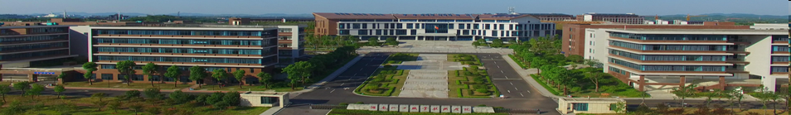
湖南化工职业技术学院内部质量保证体系
诊断与改进复核工作汇报会
2019.9.19

Slide 2
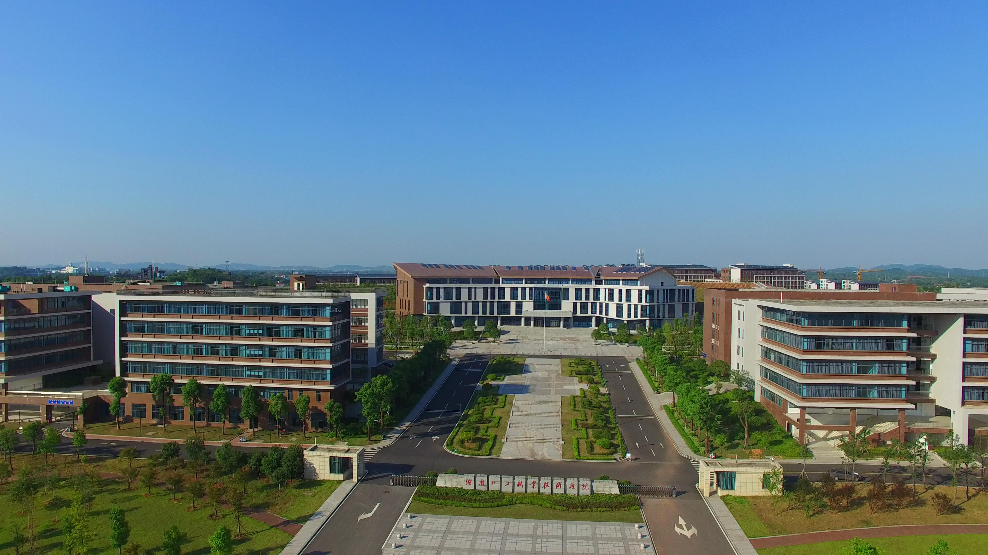

内部质量保证体系诊改工作汇报
汇报人：王雄伟
日期：2019年9月19日

Slide 3
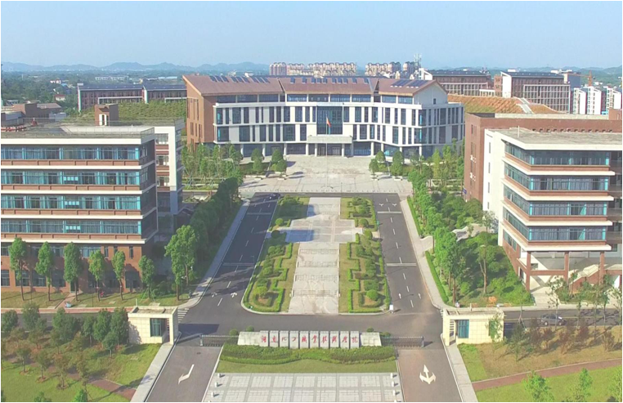
目录
01
诊改工作概述
CONTENTS
体系建设与实施
02
03
螺旋建立与运行
04
引擎驱动与成效
05
数据采集与应用
06
不足与改进措施

Slide 4
诊改工作概述
Part 01

Slide 5
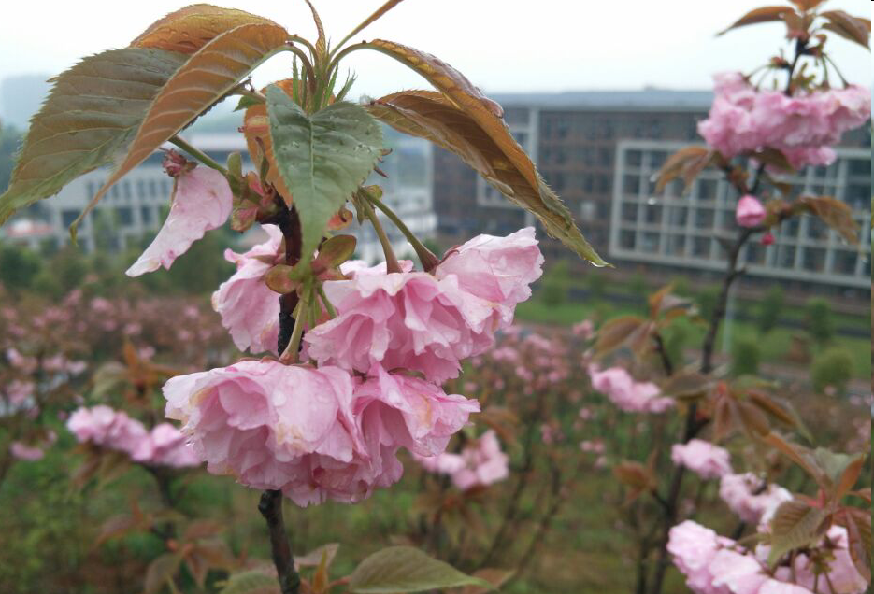
1.1 学校简介
学校创建于1958年，新校区占地面积573亩，建筑面积26万多平方米，是省教育厅直属高校，省文明高校，省教育信息化试点学校，省教育信息化创新应用示范学校，省大学生就业创业优秀示范校，省高校大学生创新创业孵化示范基地，省“双创”示范基地，国家优质专科高等职业院校，湖南省卓越高等职业技术学院 、全国党建工作示范高校建设单位。
学校坚持“根植化工、合作育人、创新驱动、铸造品牌”办学理念，秉承“厚德、励志、笃学、精艺”的校训，形成了“和谐、奋发、唯实、创新”的校风，确定了内涵式、开放型和特色化发展道路，形成了准确的办学定位。
面向未来，学校将致力于建设国内一流、国际有影响的开放、和谐、美丽、幸福新化院。

Slide 6
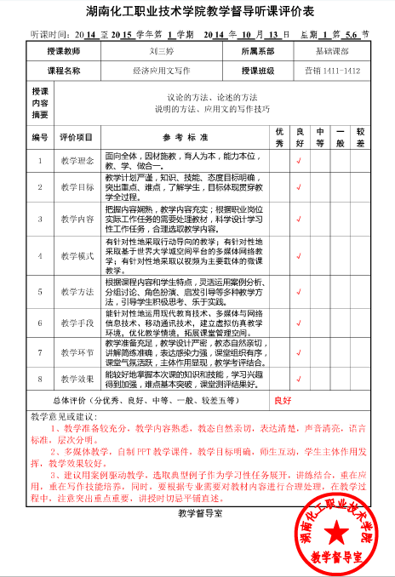
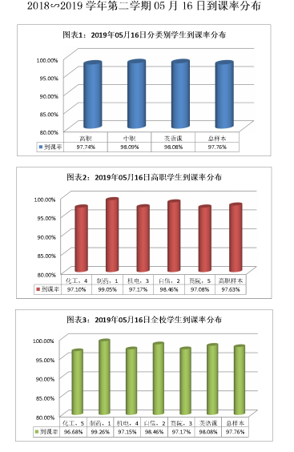
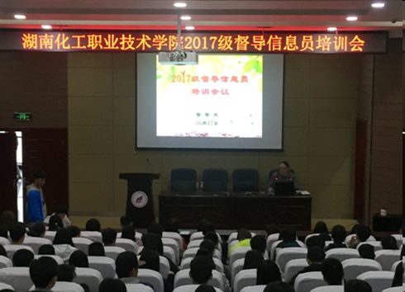
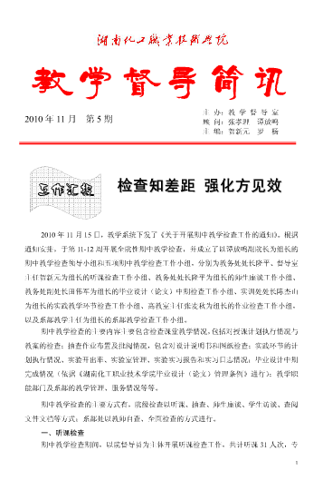
一
诊改工作概述
1.2 质量建设历程
【成立机构】
成立了教学督导室(独立的二级部门)，建立了院系两级教学督导体系，有一支50多人的院系（部）两级专兼职教学督导员队伍，遍布各班的教学信息员队伍，制定了《湖南化工职业技术学院教学督导工作章程》，实行校级领导、校级教学督导员、系部教学督导员三级听课制度。
2008年
2012年
构建了教学督导、教务管理网络空间平台，公开督导听课诊断书：综合课评；公布学风观测数据：学生到课率；发布质量监控报告单：《教学督导简讯》。

Slide 7
一
诊改工作概述
1.2 质量建设历程
【成立机构】
2013年
启动编制高等职业教育质量年度报告并引入第三方麦可思评价。
2015年
撤消教学督导室成立督导处，职能由教学督导转变为全面督导，制订了《湖南化工职业技术学院督导工作规程》。
2016年
启动并试行内部质量保证体系诊断与改进：部门工作诊改、课堂教学诊改等。
2017年
发布《湖南化工职业技术学院内部质量保证体系诊断与改进工作实施方案（试行）》，相继成立内部质量保证体系诊改领导小组和诊改工作办公室。

Slide 8
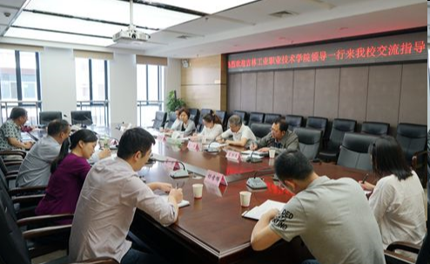
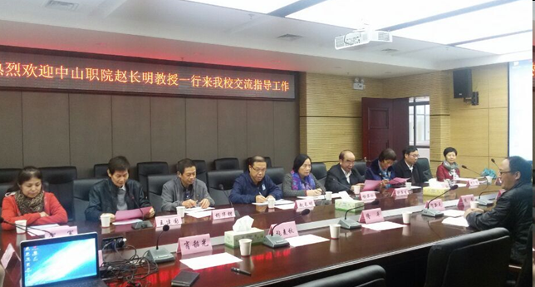
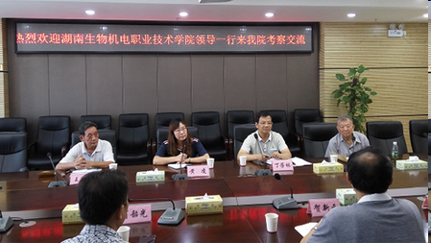
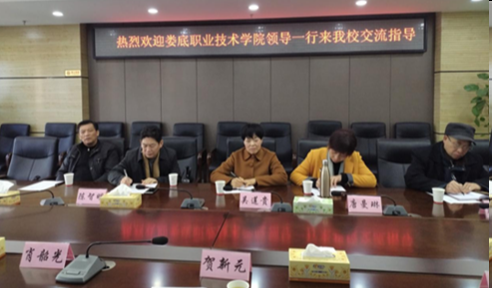
一
诊改工作概述
1.2 质量建设历程
【产生影响】
2010年12月，常州工程职院院长颜惠庚教授带领8位专职督导员来我校学习交流。先后有广东中山火炬职院、广东中山职院、吉林工业职院、湖南生物机电职院、娄底职院等督导团队来校交流学习教学督导和质量管理工作经验。
湖南生物机电职院
娄底职院
吉林工业职院
广东中山职院

Slide 9
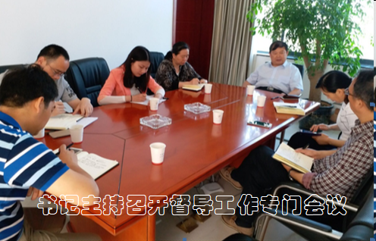
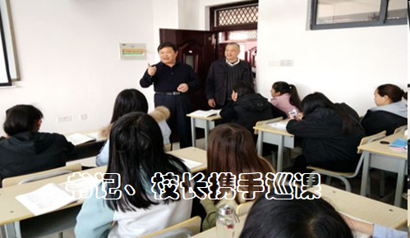
一
诊改工作概述
1.2 质量建设历程
【领导重视】
学校党委、行政高度重视质量建设。党委书记和校长经常深入教学现场调研，并分别召开专门会议研究和布置质量管理和质量建设工作。

Slide 10
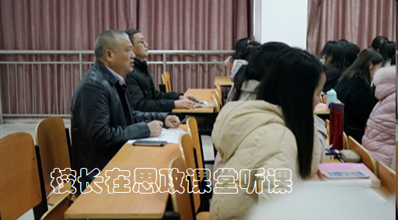
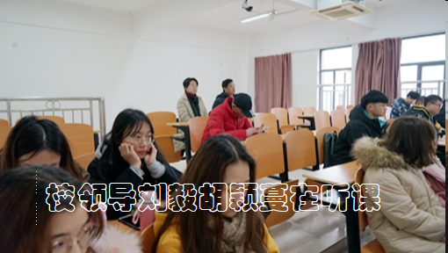
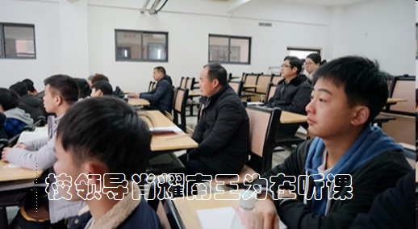
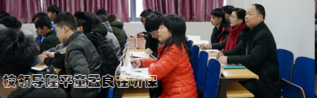
一
诊改工作概述
1.2 质量建设历程
【领导重视】
学校党委、行政高度重视大学生思想政治教育，切实贯彻落实立德树人根本任务。聚焦思政课堂，关注课堂思政，全体校领导纷纷走进课堂听课。

Slide 11
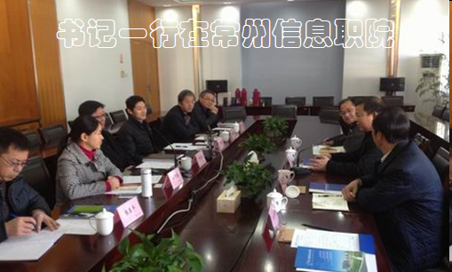
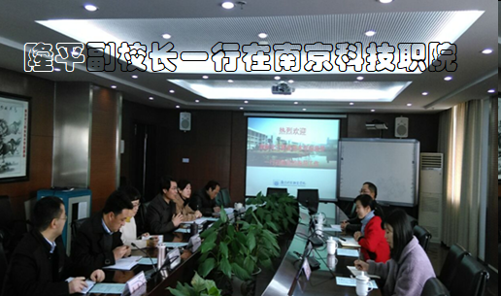
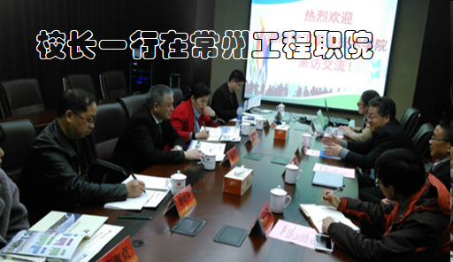
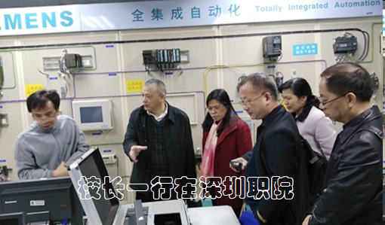
一
诊改工作概述
1.2 质量建设历程
【领导重视】
党委书记、校长等校级领导分别带队到江苏、广东、天津、上海等知名高职院校学习借鉴内涵建设和质量管理经验。

Slide 12
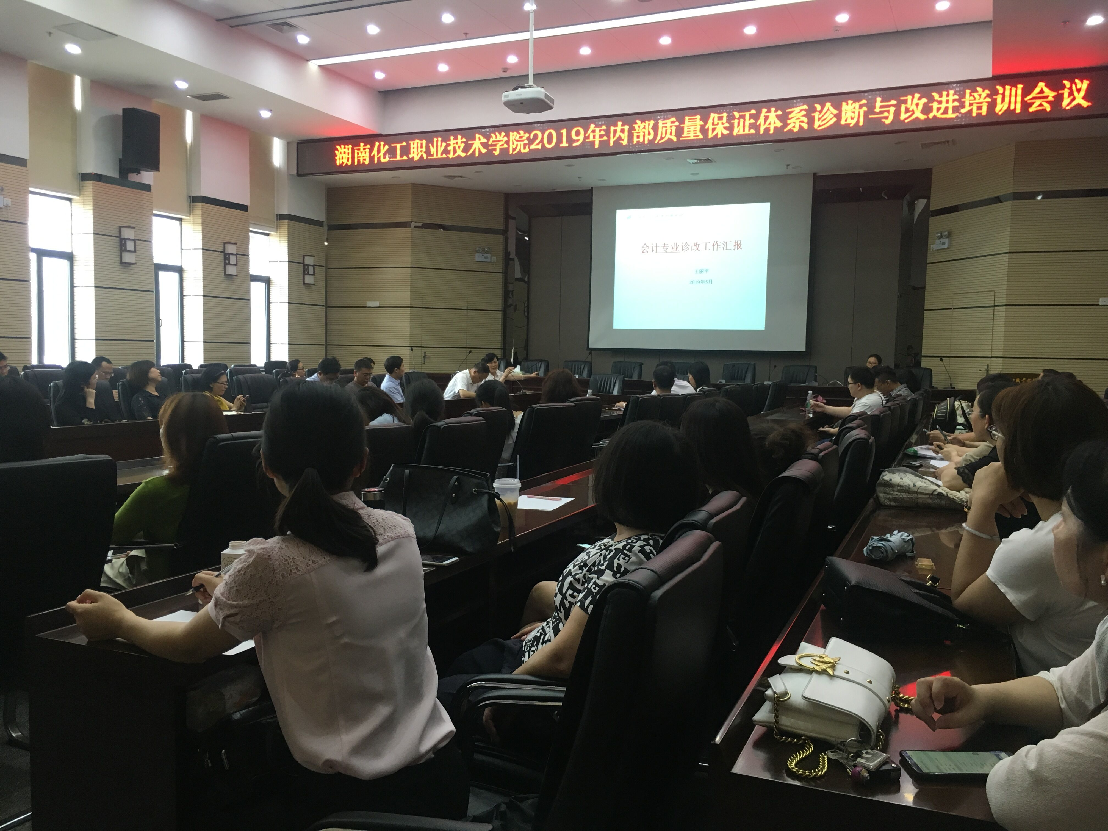
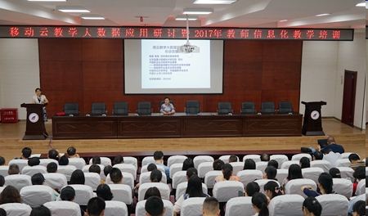
一
诊改工作概述
1.2 质量建设历程
【培训提升】
举办内部质量保证体系诊改专题培训、移动云教学大数据研讨暨教师信息化教学培训、蓝墨云班课教学诊改暨平台管理交流研讨、诊改复核准备工作培训等。

Slide 13
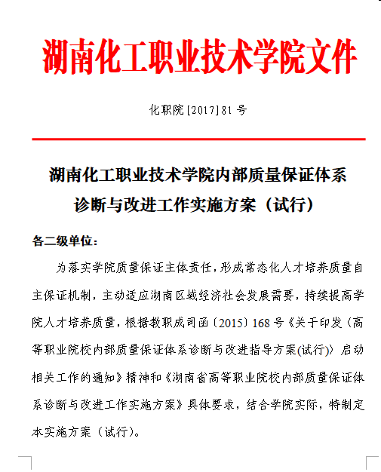
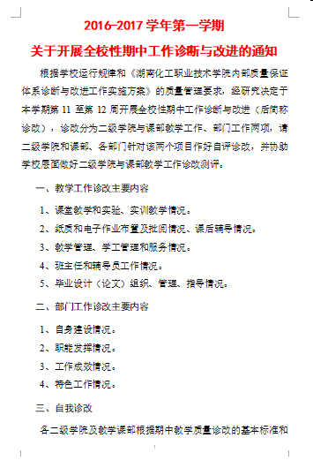
一
诊改工作概述
1.3 诊改建立
【解读→试行→发文】
2016年11月
2015年12月
试行诊改
教育部职成司发
《2016-2017学年第一学期关于开展全校性期中工作诊断与改进的通知》
《高等职业院校内部质量保证体系诊断与改进指导方案（试行）》
2015年6月
教育部办公厅发
2016年6月
湖南省教育厅发
2017年11月
《教育部办公厅关于建立职业院校教学工作诊断与改进制度的通知》
湖南化工职院发
《湖南省高等职业院校内部质量保证体系诊断与改进工作实施方案》
诊断与改进工作实施方案（化职院[2017]81号）

Slide 14
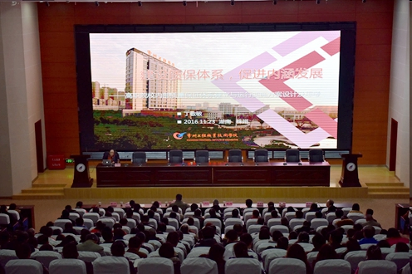
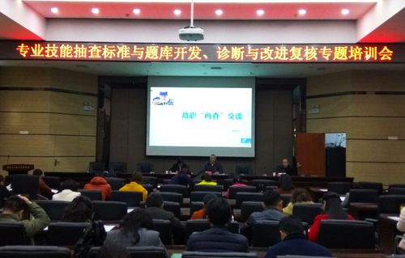
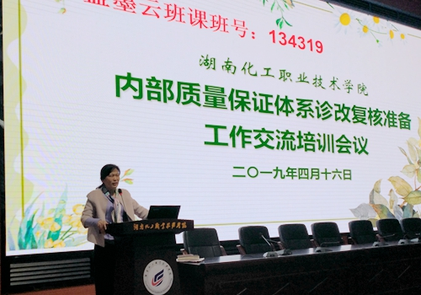
一
诊改工作概述
1.3 诊改建立
【思路】
运用“PDCA”循环原理构建“质量改进螺旋”，以内部诊断与专家诊断相结合、标准引领与问题导向相结合、数据分析与实际调研相结合、坚持标准与注重特色相结合 ，形成持续改进螺旋的诊改工作机制 。
聚焦专业设置与条件、教师队伍与建设、课程体系与改革、课堂教学与实践、学院管理与制度、校企合作与创新、质量监控与成效等人才培养工作要素，开展多层面、多维度的诊改。
落实常态化诊改，将诊改与年度考核紧密结合，构建网络化、全覆盖、具有较强预警功能和激励作用的内部质量保证体系,实现学校治理能力和人才培养质量的持续改进。
2016年11月丁敬敏专家培训

Slide 15
一
诊改工作概述
1.3 诊改建立
【推进】
打造质量保证体系
完善组织机构
建设信息平台
从学校、专业、课程、教师、学生
五个层面
全方位推进诊改
健全运行机制
凝铸质量文化

Slide 16
体系建设与实施
Part 02

Slide 17
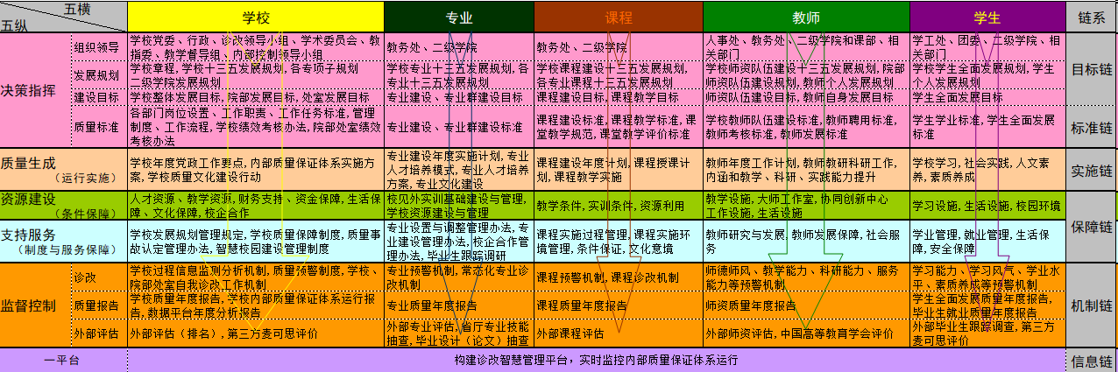
二
体系建设与实施
2.1内部质量保证体系架构
【“五纵五横一平台”架构】

Slide 18
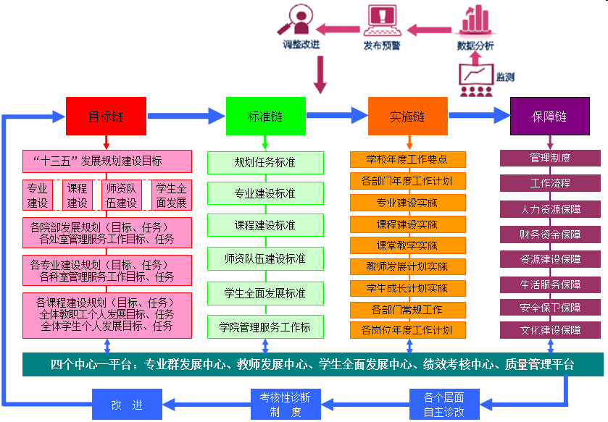
二
体系建设与实施
2.1内部质量保证体系架构
【质量诊改螺旋架构】

Slide 19
二
体系建设与实施
2.1内部质量保证体系架构
【“五化”质量治理体系】
构建质量信息化管理平台，注重数据的采集分析运用
通过“表格诊改”、“定期通报”等，提高质量管理效能、关注目标达成度
系统化
标准化
信息化
常态化
创新化
规划、目标、任务分解系统化
制度修订、流程重构，事事有标准
诊改工作与日常管理紧密结合，形成“制度管人、流程管事、持续改进、不断完善”的质量保证运行机制

Slide 20
二
体系建设与实施
2.2 打造目标链
《湖南化工职业技术学院中长期发展规划》
《湖南化工职业技术学院“十三五”事业发展规划
学院专项规划
党建思政
专业建设
课程建设
师资队伍
学生成长
治理能力
科研服务
成教培训
校园文化
基础建设
智慧校园
二级学院子规划
化
工
学
院
制
药
学
院
机
电
学
院
自
信
学
院
商
学
院

Slide 21
二
体系建设与实施
2.2 打造目标链
明确学校事业发展总目标和各个层面的建设发展目标
依据学院事业发展规划体系，编制学院年度党政工作要点
明确学校年度工作目标
对照学院年度党政工作要点制定部门年度工作计划
明确部门年度工作目标
解读校院两级事业发展规划，制定二级学院专业、课程建设发展规划
明确专业、课程建设目标
解读教师队伍建设和与之对应的专业、课程建设发展规划
明确教师个人发展目标
解读党建与思想政治发展规划和与之对应的专业人才培养方案
明确学生个人发展目标

Slide 22
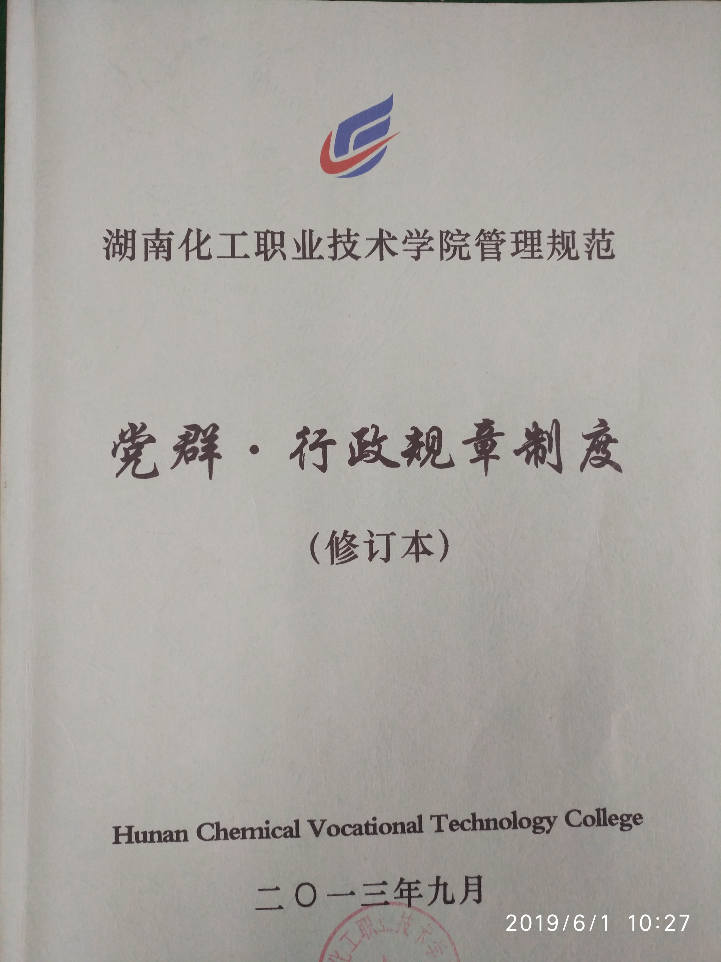
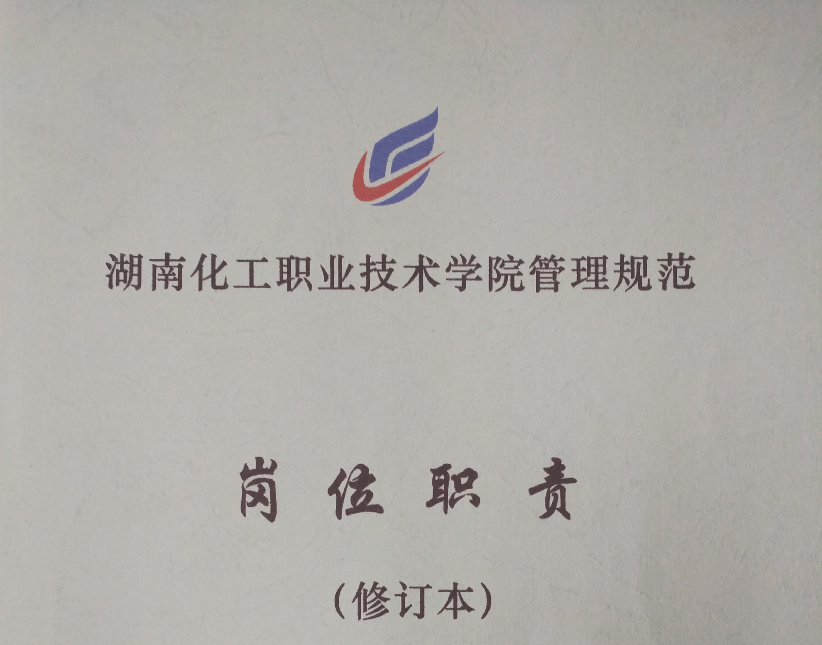
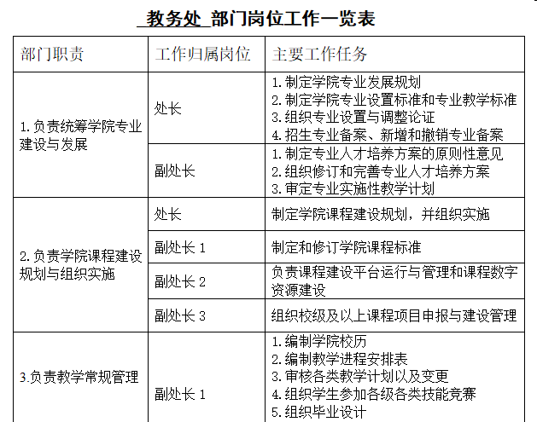
二
体系建设与实施
2.3 完善标准链
人事处统筹组织对各部门职责进行梳理，按照“学校职能—部门职责—岗位任务”三个层次编制了30个部门、1232个岗位职责和2964多个岗位任务工作标准。
学校职能
部门职责
岗位任务

Slide 23
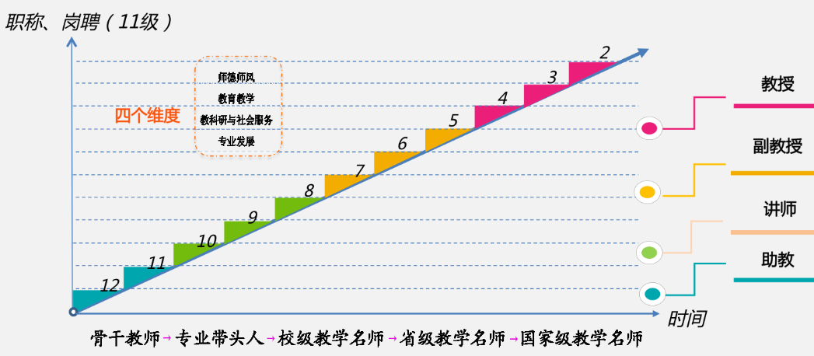
二
体系建设与实施
2.3 完善标准链
人事处牵头制定教师岗位发展标准；制定分级认定标准；制订教师评价标准。

Slide 24
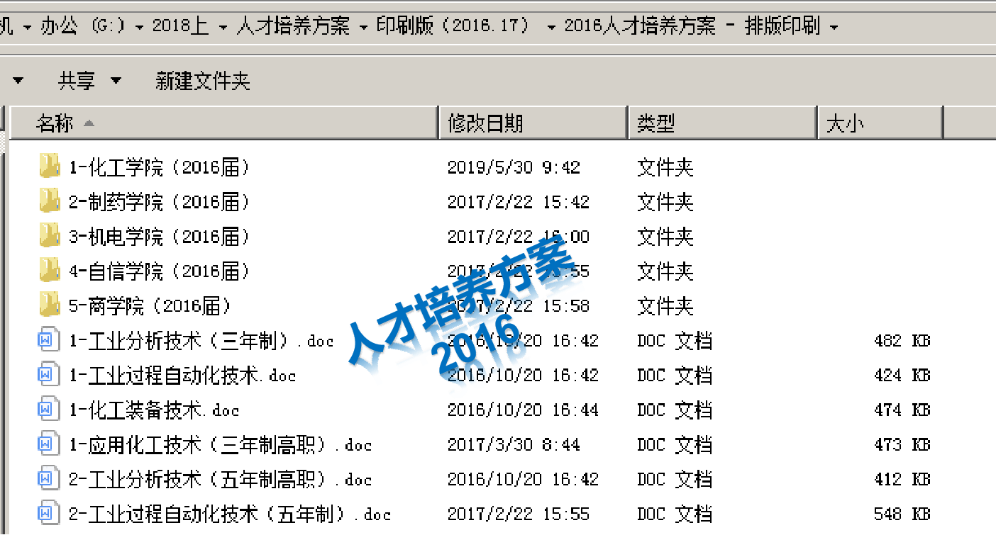
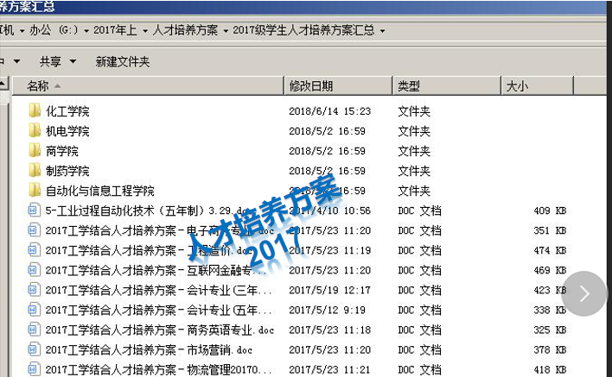
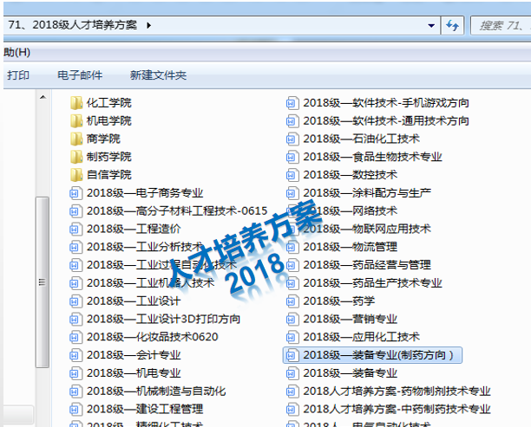
二
体系建设与实施
2.2 完善标准链
教务处统筹对专业建设、课程建设进行分类，制定了35个专业（含专业方向）人才培养方案和298门课程标准。

Slide 25
二
体系建设与实施
2.3 完善标准链
教务处统筹对专业建设、课程建设进行分类，制定了35个专业（含专业方向）人才培养方案和298门课程标准。
专业建设
人才培养方案制定、特色专业群建设
课程建设
“课程建设”和“精品在线开放课程开发”到“专业教学资源库建设”
教师教学
“教师教学设计”和“教师教学基本规范”及“教师信息化应用能力”至“教师教学质量”
课堂教学
“课堂教学”到“优质课堂”及至“标兵课堂”甚至“金讲台”
教学考评
“学生成绩认定与评价”到“毕业设计”和“顶岗实习”
基础建设
“校内实习实训(基地)建设和管理”和“校外实习实训基地建设”

Slide 26
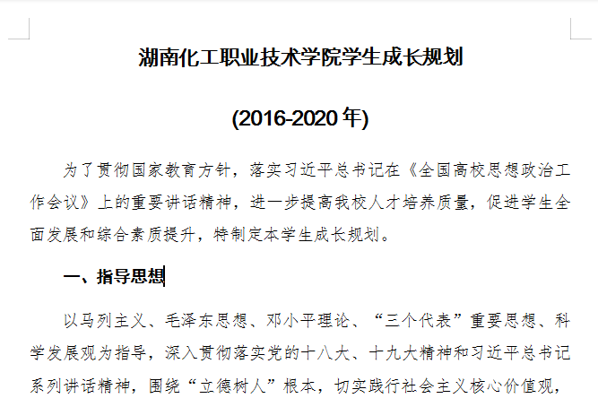
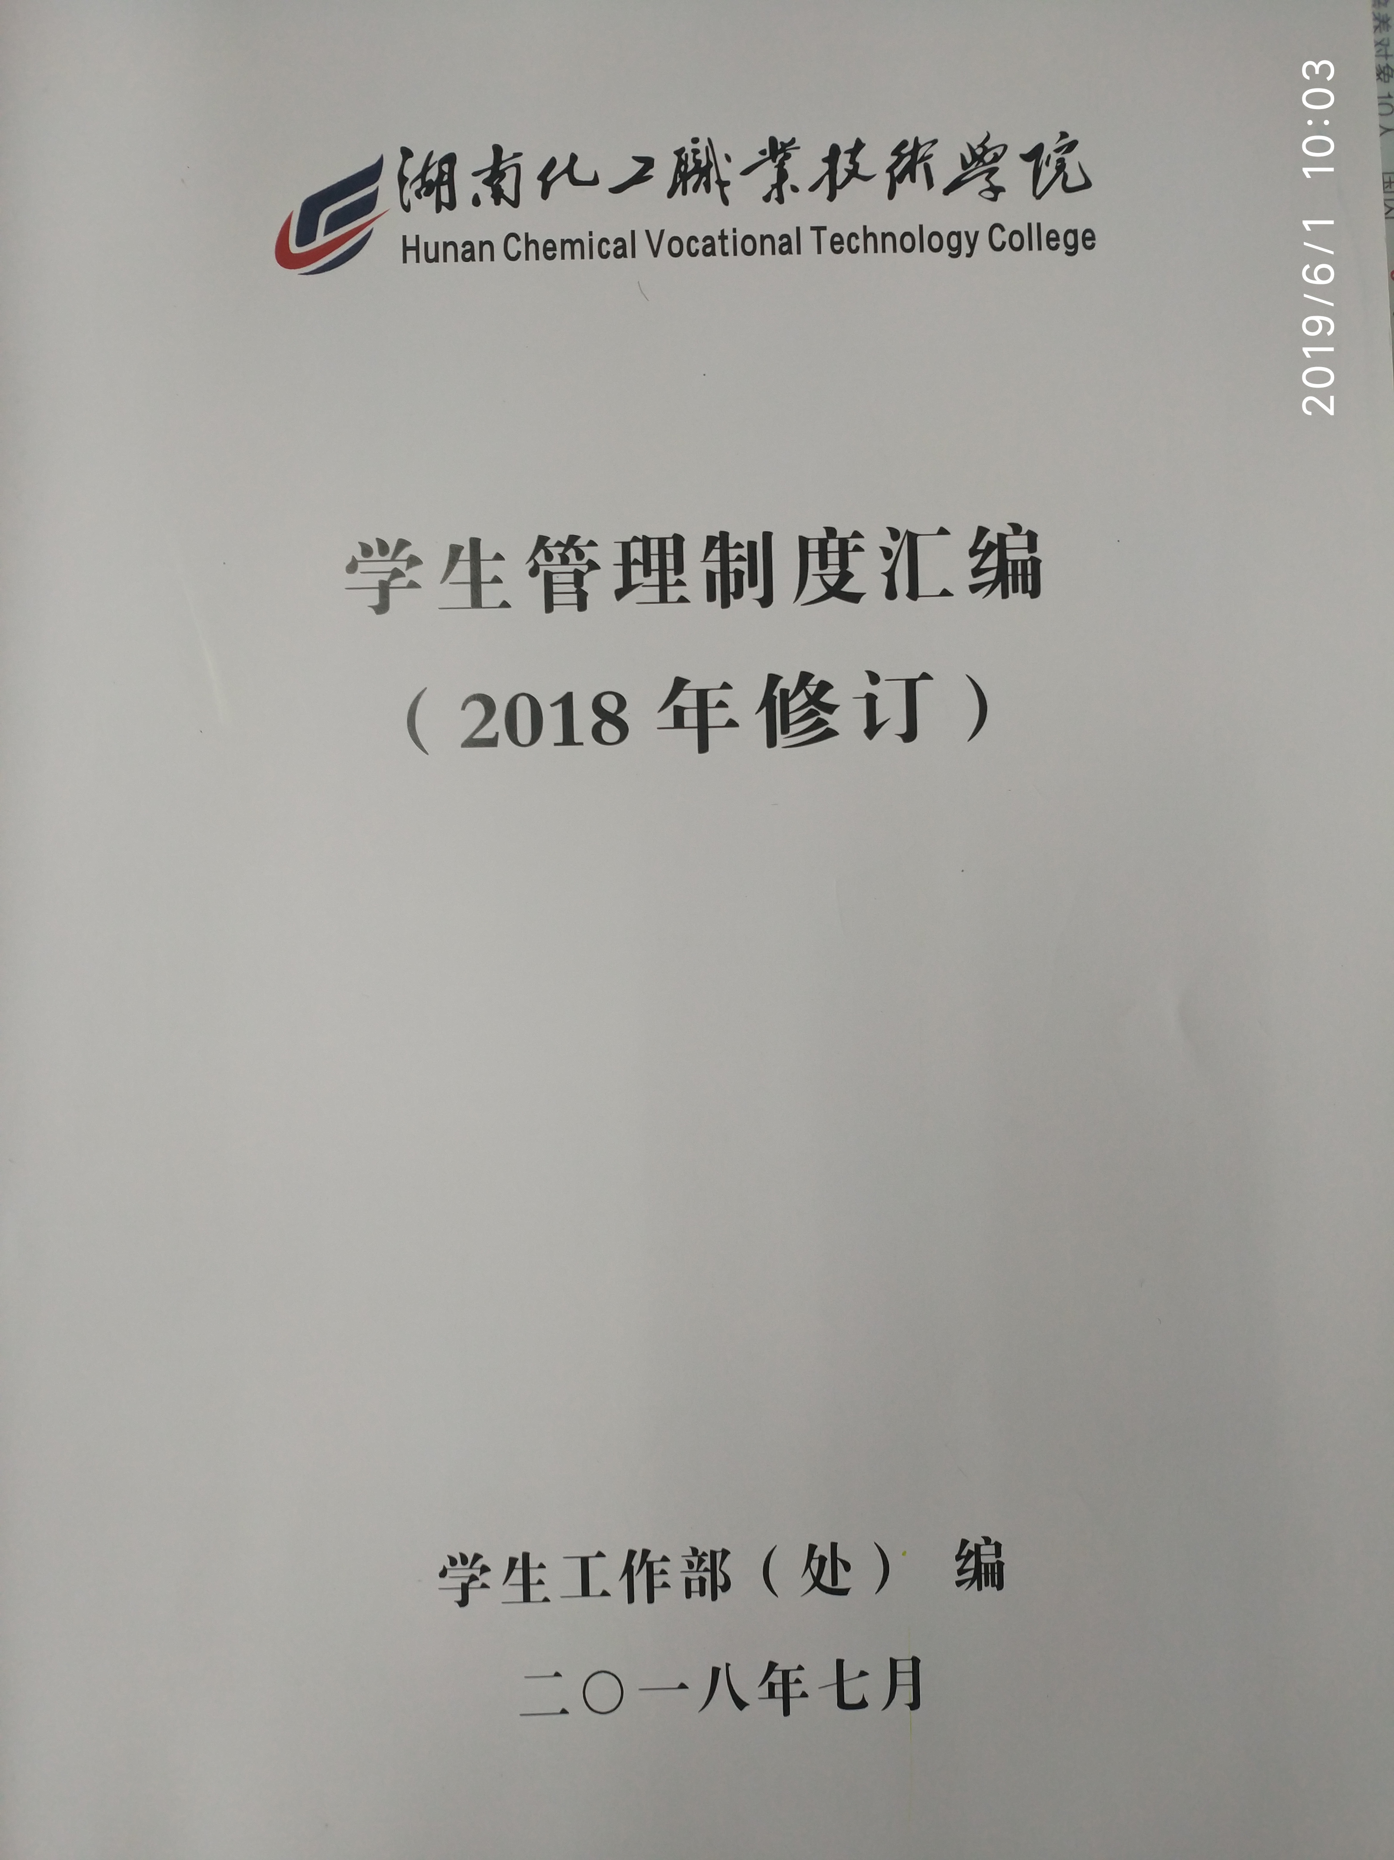
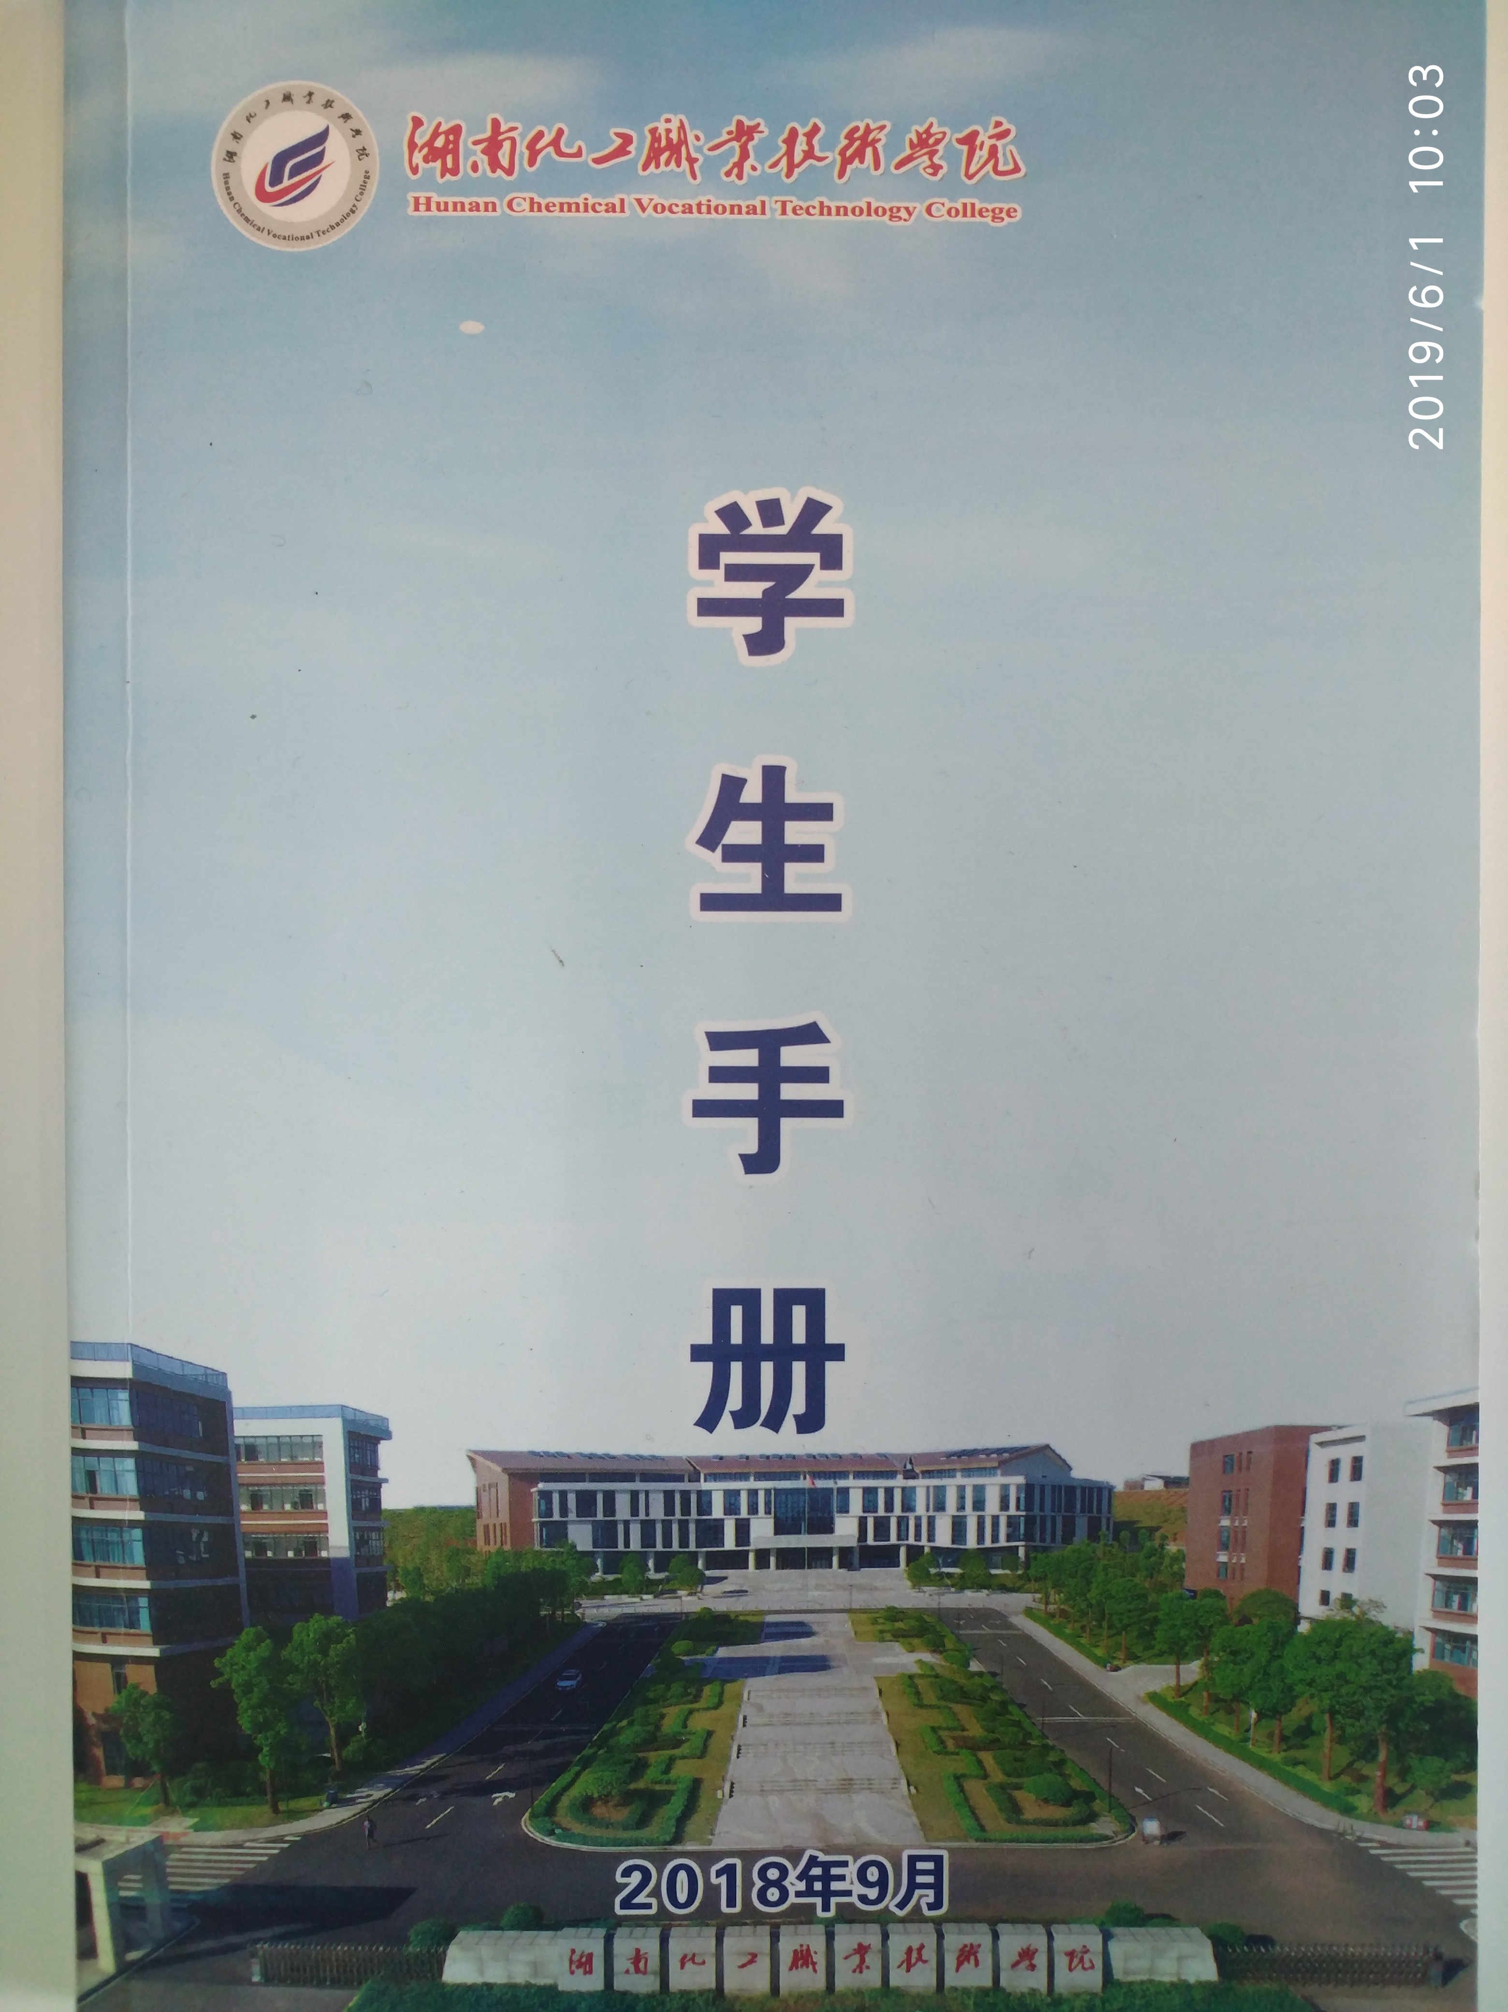
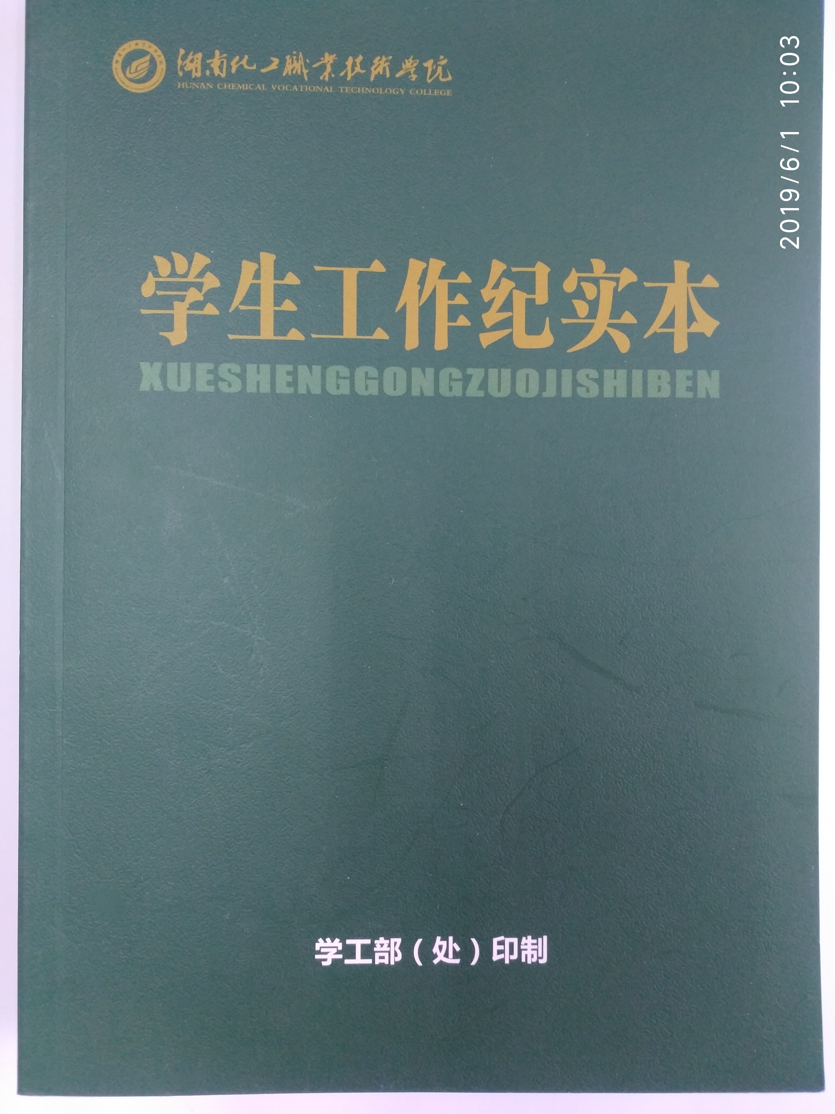
二
体系建设与实施
2.3 完善标准链
学工处统筹制定了学生成长发展标准，从“思想道德、学业成绩、身心状况、社会实践”四个维度分优秀、良好、合格三个层级制定了基于专业、职业、社会适应能力的学生成长发展标准。
优秀
专业
良好
学生成长发展标准
职业
合格
社会
思想政治
学业成绩
身心状况
社会实践

Slide 27
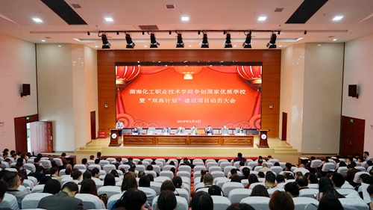
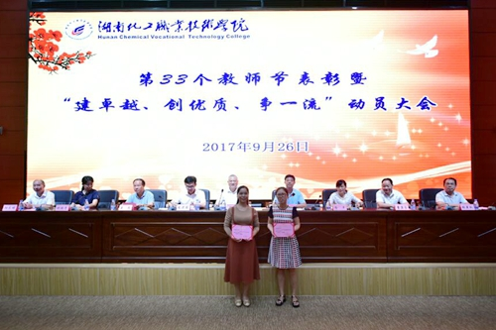
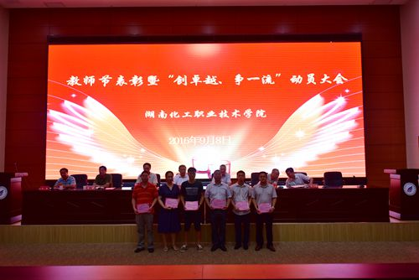
二
体系建设与实施
凝聚成：化院人共同心愿！
2.4 实施
2019年
“凝心聚力谋发展，真抓实干创一流，
建设开放和谐美丽幸福新化院”
2018年
2017年
“建卓越、创优质、争双高”
2016年
“建卓越、创优质、争一流”
形成阶段性目标
“十三五”规划体系引领学校事业发展全局
“创卓越、争一流”

Slide 28
二
体系建设与实施
2.4 实施
建立了
学术委员会
专业教学指导委员会
财务预算审核委员会
内部控制领导小组
招标与采购工作领导小组
资产清查工作领导小组
院部两级教学督导组
内部诊断与改进领导小组
修订完善管理制度371个，新增管理制度15个，废止管理制度8个，内部治理机制逐步完善，治理能力不断提升。
通过决策指挥、执行标准、人才培养、管理服务、资源建设、监督控制、诊断改进，阶段性目标任务有效达成。

Slide 29
螺旋建立与运行
Part 03

Slide 30
三
螺旋建立与运行
3.1 学校层面
围绕学院事业发展规划，从“办学规模、办学条件、师资队伍、专业与课程建设、人才培养、科研培训与社会服务”六个维度设计了23个关键指标作为监测点，以一年为周期诊改小螺旋形成年度监测数据，五年为大周期诊改大螺旋形成周期性诊断报告。
办学条件
办学规模
师资队伍
六个维度
23个监测点
教科研与
社会服务
专业与课程
建设
人才培养

Slide 31
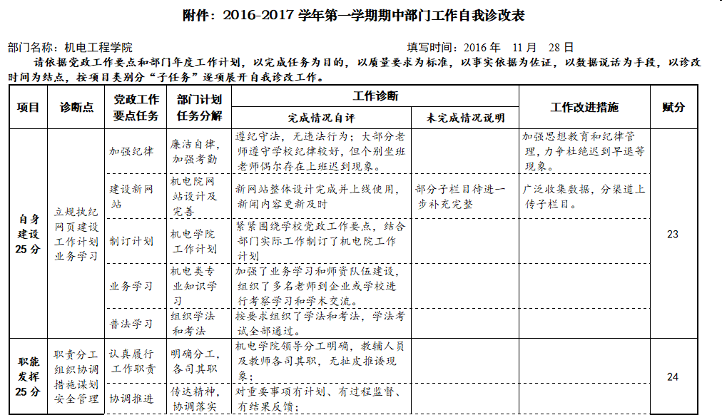
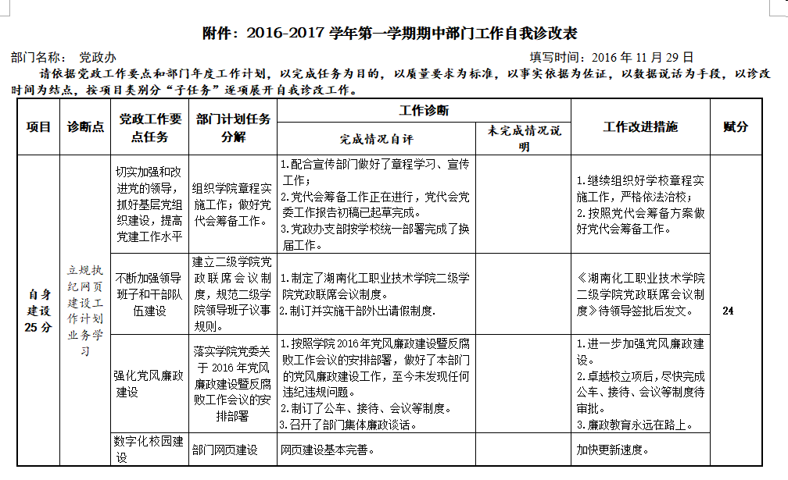
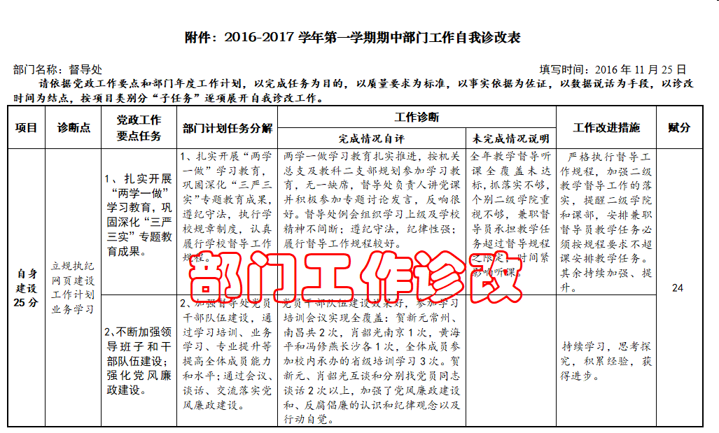
三
螺旋建立与运行
3.1 学校层面
针对年度党政工作要点，分解工作目标，细化任务标准，各部门以学校工作诊改流程开展年初党政工作任务分领，做实部门年度工作计划并依托数据分析进行年末党政工作任务落实诊断，诊改运行与成效纳入部门年度考核，形成了常态化学校工作诊改运行机制。
年度 | 党政工作目标(个) | 任务标准(个)
2017年 | 46 | 124
2018年 | 20 | 121
2019年 | 33 | 68
成员n
调整改进
身份认证
党政工作要点
执行任务
监测
师 生
满意度
突击性工作
数据
分析
身份认证
负责人
调整改进
部门工作
计 划
周 工 作
任务分解
学校工作诊改流程
部门
调整改进
督导评价

Slide 32
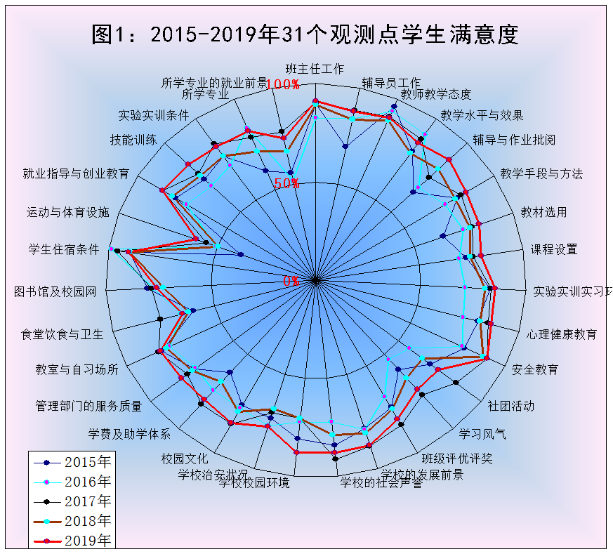

三
螺旋建立与运行
3.1 学校层面
诊改成效明显
2016年，湖南省卓越校建设立项
2018年，全国党建工作示范高校建设立项
2019年，成为国家优质专科高等职业院校
2017、2018年党政工作要点目标达成度分别为98.39%、100%，
2015-2019年，31个观测点学生满意度呈螺旋递升走势，与学校层面相关的12个观测点学生满意度2019年相对2018年全部提高。

Slide 33
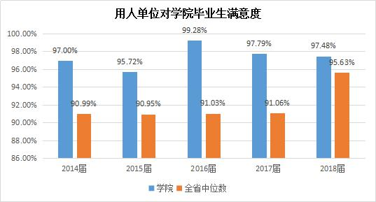

三
螺旋建立与运行
3.1 学校层面
用人单位对毕业生满意度高于全省中位数，毕业生对母校的满意度逐年上升。
数据来源：全国高职院校状态数据采集与管理系统
数据来源：麦可思——湖南化工职业技术学院应届毕业生培养质量评价报告(2018)

Slide 34
三
螺旋建立与运行
3.2 专业层面
围绕学院“十三五”专业建设规划和卓越高职院校专业建设目标，从“专业发展规划、人才培养模式、课程体系和教学资源建设、专业教学团队和带头人、实践教学条件、社会服务能力”等6个维度设置了17个监测点，依照湖南化工职业技术学院专业建设标准与诊改指引，以一年为诊改小螺旋、三年为诊改大螺旋展开。
发布预警
数据分析
专业建设质量改进螺旋
小螺旋：
年度监测数据
Text 03
调整改进
监测
专业建设
目标
专业人才培养方案
专业教学
计划
实施
大螺旋：
以3年为大周期，形成周期性诊断报告
资讯
“十三五”专业建设规划
持续改进
改进计划
自我诊断
Text here

Slide 35





三
螺旋建立与运行
3.2 专业层面
开展说专业、说教研室、说教学管理竞赛，提升专业建设、教学、管理水平；
实施教学工作目标管理，执行教学督导规程 ；
数据说话，监测专业教学运行状态；
建立学校、二级学院和课部、教研室三级预警机制；
发布了年度教学质量报告。

Slide 36

三
螺旋建立与运行
3.2 专业层面
学校专业调整情况
诊改成效明显
年度 | 新增专业 | 开设专业方向 | 新增专业方向 | 撤销专业
2016年 | 3 | 7 | 5 | 5
2017年 | 2 | 7 | 0 | 2
2018年 | 4 | 9 | 4 | 2
2019年 | 2 | 9 | 2 | 0
专业设置更实，专业结构更优，专业实力更强；
国家级骨干专业：
应用化工技术
工业过程自动化技术
药品生产技术
精细化工技术
工业分析技术
国家级生产性实训基地：
工业分析与检验
国家级虚拟仿真实训中心
国家级应用技术协同创新中心
与专业层面有关的5个观测点学生满意度2019年相对2018年均增高。
二级学院专业调整分布

Slide 37
三
螺旋建立与运行
3.3 课程层面
围绕学院“十三五”课程建设规划、卓越高职院校课程建设目标和专业人才培养实施方案，从8个维度设置了17个监测点，依照湖南化工职业技术学院课程建设标准与诊改指引，实施课程教学精细管理，落实两级教学督导，建立学校、二级学院和课部、课程团队三级预警机制，依托蓝墨云教学管理和教务管理业务系统运行数据，以一年（或一学期）为周期诊改小螺旋形成年度课程建设监测数据，三年为周期诊改大螺旋形成课程建设周期性诊断报告。
教学团队建设
课程特色与创新
实践教学规划与建设
8个维度
17个监测点
课程
设置
课程考核评价体系
课程内容与教学组织
教学方法和教学手段
课程资源开发

Slide 38
三
螺旋建立与运行
3.3 课程层面
落实常态化课堂教学诊改
学习改进
学生
学习反思
以蓝墨云、智慧职教云为依托，将诊改理念、诊改行动融入课堂教学环节，设计课堂教学诊改流程。
身份认证
教学
设计
身份认证
教学活动
教师
课堂测评
师生
满意度
在线测试
身份认证
数据
分析
近距/远程
当面
交流
发布
网评
课堂教学诊改流程
听课人
教学改进
教学反思

Slide 39




三
螺旋建立与运行
3.3 课程层面
思政课程突出教育亲和力和针对性，满足学生成长发展需求和期待，其他各门课程与思政课程同向同行，形成协同效应
落实常态化课堂教学诊改
班主任辅导员诊改
“课程思政”添入课堂教学评价标准。
从7个维度35个监测点做实教师常态化教育教学诊改。
课堂教学诊改
课堂教学诊改
适时嵌入思想品德、中华美德、职业规范、工匠精神等培育内容
育人浸润作用明显

Slide 40



三
螺旋建立与运行
3.3 课程层面
落实常态化课堂教学诊改
教学督导听课全覆盖，督导听课课评全公开，课堂监控全过程。

Slide 41
三
螺旋建立与运行
3.3 课程层面
校级精品在校开放课程57门，省级精品在线开放课程13门，首批数字教学资源合作开发课程10门，高等教育出版社数字课程1门，首批与化学工业出版社合作开发数字资源课程8门。
获得省级教学成果奖12项，国家级教学成果5项。
教学督导课评优良率2016-2018年分别为82.57%、81.27%、82.95%。
与课程层面有关的7个观测点学生满意度2019年相对2018年均提高。
诊改成效明显

Slide 42
三
螺旋建立与运行
3.4 教师层面
围绕学校“十三五”师资队伍建设规划和卓越高职院校师资队伍建设目标，从师德师风、教育教学、教研科研与社会服务、专业发展四个维度设置了22个监测点，依照湖南化工职业技术学院教师个人发展自我诊改运行制度，以一年为周期诊改小螺旋三年为大周期诊改大螺旋展开。
师资建设质量改进螺旋
发布预警
数据分析
小螺旋：1年为周期，年度诊改报表
调整改进
监测
Text 03
目标任务分解
发展标准
个人发展计划
实施
大螺旋：
3年为周期，形成周期性诊改报告
建设目标
“十三五”师资队伍建设规划
持续改进
改进计划
自我诊断
Text here

Slide 43








三
螺旋建立与运行
3.4 教师层面
教师依据教师岗位发展标准、教师分级认定标准、教师评价标准分别制定教师个人成长发展规划和个人年度发展计划。
依托大数据中心、人才培养工作状态数据和教学科研督导管理业务系统运行数据记录，教师本人对照个人发展目标开展自我诊改，学校对照岗位标准和年度考核标准进行年度考核。
学校及二级学院课部举办教师教育教学能力、实践能力、科研能力提升培训班，落实教师“一年一月一线”锻炼制度，助推教师个人发展。

Slide 44

三
螺旋建立与运行
3.4 教师层面
2017-2019年师资队伍建设规划指标及完成情况
一级指标 | 监测点 | 17年目标 | 18年目标 | 19年目标 | 17年完成 | 18年完成 | 19年完成
教师人数 | 在职教师(人) | 552 | 610 | 625 | 540 | 554 | 553
 | 专任教师(人) | 382 | 393 | 405 | 368 | 393 | 395
 | 兼职教师(人) | 400 | 450 | 500 | 416 | 450 | 530
学历职称 | 专任教师中有博士学历(位)人数(人) | 21 | 28 | 34 | 18 | 20 | 20
 | 具有研究生学历(位)教师占专任教师比例(%) | 64 | 67 | 70 | 67 | 67 | 72
 | 专任教师中具有正高专业技术职务人数(人) | 24 | 26 | 30 | 27 | 25 | 25
 | 具有高级专业技术职务教师占专任教师比例(%) | 42 | 43 | 43 | 43 | 43 | 44
双师素质 教师 | “双师素质”教师占专任教师比例(%) | 75 | 83 | 90 | 78 | 83 | 83
 | 重点建设专业群高级职称的“双师”骨干教师比例(%) | 45 | 47 | 50 | 45 | 47 | 50
 | 非重点建设专业群高级职称的“双师”骨干教师比例(%) | 42 | 43 | 45 | 42 | 43 | 45
拔尖人才 | 行业领军人物人数(人) | 5 | 5 | 5 | 5 | 5 | 5
 | 省级、行业教学名师人数(人) | 9 | 10 | 11 | 9 | 9 | 9
 | 技能大师(人) | 1 | 2 | 3 | 1 | 1 | 1
 | 芙蓉学者人数(人) | 0 | 0 | 1 | 0 | 0 | 0
 | 省级学科带头人数(人) | 1 | 1 | 2 | 1 | 1 | 1
 | 专任教师中骨干教师人数(人) | 248 | 276 | 304 | 248 | 276 | 304
教学团队 | 专业教学团队数(个) | 28 | 27 | 26 | 30 | 32 | 34
 | 课程团队数(个) | 60 | 67 | 77 | 60 | 67 | 77
 | 应用技术研发与服务团队数(个) | 8 | 11 | 13 | 8 | 11 | 13
培训实践 | 专任教师境外培训人数(人次) | 159 | 209 | 259 | 142 | 184 | 184
 | 骨干教师国外访学人数(人年) | 3 | 6 | 9 | 0 | 0 | 0
 | 专任教师年均下企业锻炼时间(月) | 2 | 2 | 2 | 1 | 1 | 1
省级以上 标志性成果 | 教师个人(项) | 66 | 76 | 84 | 72 | 89 | 103
 | 教学团队(项) | 180 | 200 | 212 | 186 | 211 | 220

Slide 45
三
螺旋建立与运行
3.4 教师层面
诊改成效明显
2016-2018年教师参加各级各类教学能力大赛获奖情况
2016至今，教师参加各级各类教学能力大赛国家级奖项8个，一等奖2个，省级奖项67个，一等奖21个。
2012-2018年，全国高职院校教师教学竞赛状态数据排名我校为全国排名12，全省排名第1。
与教师层面相关的6个观测点学生满意度2019年相对2018年全部升高。
年 份 | 级 别 | 一等奖（个） | 二等奖（个） | 三等奖（个）
2016年 | 国家级 |  | 3
 | 省 级 | 8 | 12 | 3
2017年 | 国家级 | 1 | 1 | 1
 | 省 级 | 7 | 8 | 8
2018年 | 国家级 | 1 | 1
 | 省 级 | 6 | 5 | 5

Slide 46

三
螺旋建立与运行
3.4 教师层面
诊改成效明显
2016-2018年教师职称晋升情况情况
年度 | 正高 |  | 副高 |  |  |  | 中级 |  |  | 初级
 | 教授 | 研究员 | 副教授 | 高级 实验师 | 高级 政工师 | 高级 工程师 | 讲师 | 政工师 | 馆员 | 助教
2016 | 1 |  | 7 | 3 | 2 | 1 | 21 | 2
2017 | 2 | 1 | 9 |  |  |  | 8 | 3 | 1 | 3
2018 | 2 |  | 6 |  | 1 |  | 6
2016年,教师晋职教授1人副教授7人其他副高6人讲师21人。
2017年,教师晋职教授2人研究员1人副教授9人讲师8人.
2018年,教师晋职教授2人副教授6人其他副高1人讲师6人。

Slide 47


三
螺旋建立与运行
3.5 学生层面
2016-2019年学生参加各级各类技能大赛获奖情况
围绕学生发展规划目标，学生从思想道德、学业成绩、身心状况、社会实践四个维度制定学生成长发展规划和年度学习计划，对照四个维度设置的20个监测点，以三年为诊改大螺旋，一年为诊改小螺旋展开。
修订和完善学生管理制度，建立学生发展质量保证工作机制，横向注重学生知识、能力、素质培养，纵向覆盖学生成长全过程。
依托蓝墨云教学管理与学工、教务管理业务系统，勾画学生发展态势，预报存在问题，促进学生改进。
年份 | 级别 | 一等奖（个） | 二等奖（个） | 三等奖（个）
2016年 | 国家级 | 2 | 3 | 1
 | 省级 | 1 | 7 | 6
 | 市级 | 1 | 2 | 6
2017年 | 国家级 | 2 | 3 | 1
 | 省级 | 9 | 9 | 12
 | 市级 | 3 | 2 | 4
2018年 | 国家级 | 3 | 3 | 1
 | 省级 | 8 | 9 | 11
 | 市级 | 2 | 5 | 7
2019年 部分数据 | 国家级 | 2 | 1 | 1
 | 省级 | 5 | 13 | 15
学生毕业设计抽查、专业技能抽查情况
年份 | 毕业设计合格率（%） | 专业技能抽查合格率（%）
2016年 | 60 | 100
2017年 | 98 | 无
2018年 | 100 | 100

Slide 48


三
螺旋建立与运行
3.5 学生层面
针对2012-2018年学生到课率数据，以2016年诊改起动为节点前后两组数据进行显著性方差检验：
F=37.56>F(0.0000001)=36.49
描述学风水平的关键监测点——到课率升高呈显著性。
2018、2019届毕业生在校学习满意度自我评价情况
评价 | 2019届 | 2018届 | 增减度
感觉好、喜欢、获得、成长 | 43.5% | 36.2% | 7.3%
感觉一般、似无所获、但有成长 | 38.0% | 44.7% | -6.6%
感觉不好、不喜欢、无获得、无成长 | 0.0% | 8.5% | -8.5%
感觉迷茫、失落、但有些成长 | 17.4% | 6.4% | 11.0%
没感觉、混日子 | 1.1% | 4.3% | -3.2%

Slide 49
引擎驱动与成效
Part 04

Slide 50


四
引擎驱动与成效
4.1 健全组织机构，明确部门职责
在学院党委领导下，成立学院质量保证体系诊改领导小组。
成立诊改工作办公室。协调学院质量保证各项工作，组织修订和完善学院质量标准和制度，进一步明确质量保证部门工作职责和各二级单位质量保证责任，全面持续开展内部质量保证体系诊改工作。

Slide 51
四
引擎驱动与成效
4.2 实施目标管理，建立质量考评机制
加强质量保证的规划落实与资源统筹，给予每年5万元经费保障。
推进分层分阶段培训，加强宣传动员与理念、方法普及，提升广大师生对诊改的认知水平，师生工作目标与标准更加清晰，质量主体责任更加明确。
制定部门、个人绩效考核办法，将质量控制指标融入部门、个人绩效考核指标中，建立部门与个人两级考核制度，形成质量诊改保证机制。

Slide 52



四
引擎驱动与成效
4.3 紧盯人才培养，建立两级督导机制
两级
督导机制
紧盯人才培养全过程，健全校院（部）两级教学督导机制，开展日常巡查、教学督导、专项督查，发现问题及时纠偏。2012-2019年不间断公开公布教学督导听课课评1100余条和学生到课率60多次，发布《督导简讯》，发布学校质量年度报告和毕业生就业质量年度报告。
校级督导
院部督导
《督导简讯》
质量年度报告
毕业生就业年报
近三年,发布《督导简讯》66期（督导简讯、卓越院校专项简讯、技能抽查简讯）
湖南化工职业技术学院2016、2017、2018年度质量年度报告
湖南化工职业技术学院2016、2017、2018年度毕业生就业质量年度报告

Slide 53



四
引擎驱动与成效
4.4 瞄准自我诊改走向、触发质量潜意识
“人人都是质量生成者、人人都是诊改受益者”。
要我诊改转为我要诊改。
全体师生对学校发展获得感越发强烈！纷纷点赞

Slide 54

四
引擎驱动与成效
4.5 特色鲜明的校本质量文化彰显诊改成效
形成以“厚德、励志、笃学、精艺”、“和谐、奋发、唯实、创新”育人文化为指引的：
全员参与、全过程渗透 、 全方位覆盖
国家优质专科高等职业院校
全国党建工作示范高校建设单位
一幅“开放和谐美丽幸福新化院”
蓝图正在徐徐展开！
三全育人质量文化
党政重视、师生主动 、机制健全
质量共治文化
实时采集、数据分析、数据说话
质量改进文化

Slide 55
数据采集与应用
Part 05

Slide 56


五
数据采集与应用
5.1 搭建了诊改智慧管理平台
学校拥有10G主干和1000M到桌面的校园网，辅之以无线网络覆盖，充分利用人才培养工作状态数据管理平台实施了质量保证工程，构建了基于云平台“诊改管理+蓝墨云教学管理+教学业务管理”为一体的诊改智慧管理平台。
利用蓝墨云教学平台，全面采集课堂教学活动数据，进行数据分析和可视化呈现，实现了课堂教学教师和学生画像和教学质量生成主体的有效监控。
通过QQ群集发布任务指令，蓝墨云班课APP执行指令输入，智能输出客观性逻辑判断数据和主观性文字数据，主观性文字数据用人工判阅，弥补当前人工智能阅读文字尚不能理解词意的缺憾。
与大学城部门空间和教师个人空间融通，链接各应用系统数据，打破数据壁垒，基本实现数据采集的可追溯和数据共享。

Slide 57



五
数据采集与应用
5.2 建立了实时监测的录直播系统
建立了网络全覆盖的信息化录直播系统，录直播教室29间，观看直播的配套容量2500余座，满足国家教师能力大赛配置要求，并可实现录直播教室课堂教学实时监测，既可集中定点直播观测又可通过打开给定网址观看直播实现远程监测。
校长在办公室观测课堂教学
录直播教室赛事
定点集中观看直播

Slide 58

五
数据采集与应用
5.3 推进智慧校园建设
围绕学校“十三五” 智慧校园建设发展规划所确定的“应用导向、系统设计、智能诊断、改进提升”的建设思路，以满足个性化学习及质量诊改需求为目标，以创新教育教学方式为重点，完善空间教学、综合管理和校园服务三个平台，打造化工数字博物馆和职业教育大数据研究中心两个特色项目，建成质量诊断中心，推进学校信息化工作从“应用”向“创新”转变，实现师生工作学习的便捷化、管理服务的高效化和质量诊断的智能化。

Slide 59


五
数据采集与应用
5.4 合作共建了职业教育大数据中心
政校企合作在学校建立湖南省职业教育大数据研究中心，主要包括职业教育研究大数据平台、职业院校日常管理平台和职业教育校企合作平台。大数据研究中心对职业院校办学水平、人才培养等方面数据进行挖掘、建模分析和研究，及时掌控湖南省职业教育现状，对一些关键指标进行预测，为职业教育质量的准确诊断、优化改进和科学决策提供可靠的数据保障。

Slide 60
不足与改进措施
Part 06

Slide 61
六
不足与改进措施
不断优化和完善内部质量保证体系
打造高效智能的内部质量保证诊改平台
营造浓郁的内部质量文化氛围
不足：各个层面的标准需要进一步明确，执行标准的可操作性需要进一步加强。
改进措施：拓宽诊改主体做到面向全体，落实全面质量诊改；诊改监测点与预警值的设置作进一步科学性、合理性、有效性考量与测评；提高各个层级间目标和标准的契合度，不断优化和完善内部质量保证体系。
不足：自我诊改主导机制全面推进不够，标准意识和质量文化观念较弱。
改进措施：执行质量诊改保证考核激励制度，形成自我诊改主导机制；常态化诊改全面铺开，融入日常工作，嵌合项目建设，楔入教学过程；开展质量文化和标准文化的培训，营造人人是质量创造者和监督者的质量文化氛围。
不足：信息采集智能化程度不高，诊改平台的及时预警、实时呈现、智能决策水平有限。
改进措施：加快智慧校园建设，打造高效智能的诊改平台，及时更新升级，实现数据融通，使数据采集、数据分析和成效判断变得简易顺畅。

Slide 62


谢谢大家！

